Slide 1



Chủ đề: Giao thông
chơi hoạt động theo ý thích
Đề tài:bắt chước tiếng kêu ptgt
Người dạy:NgyễN thị kim dung

Slide 2
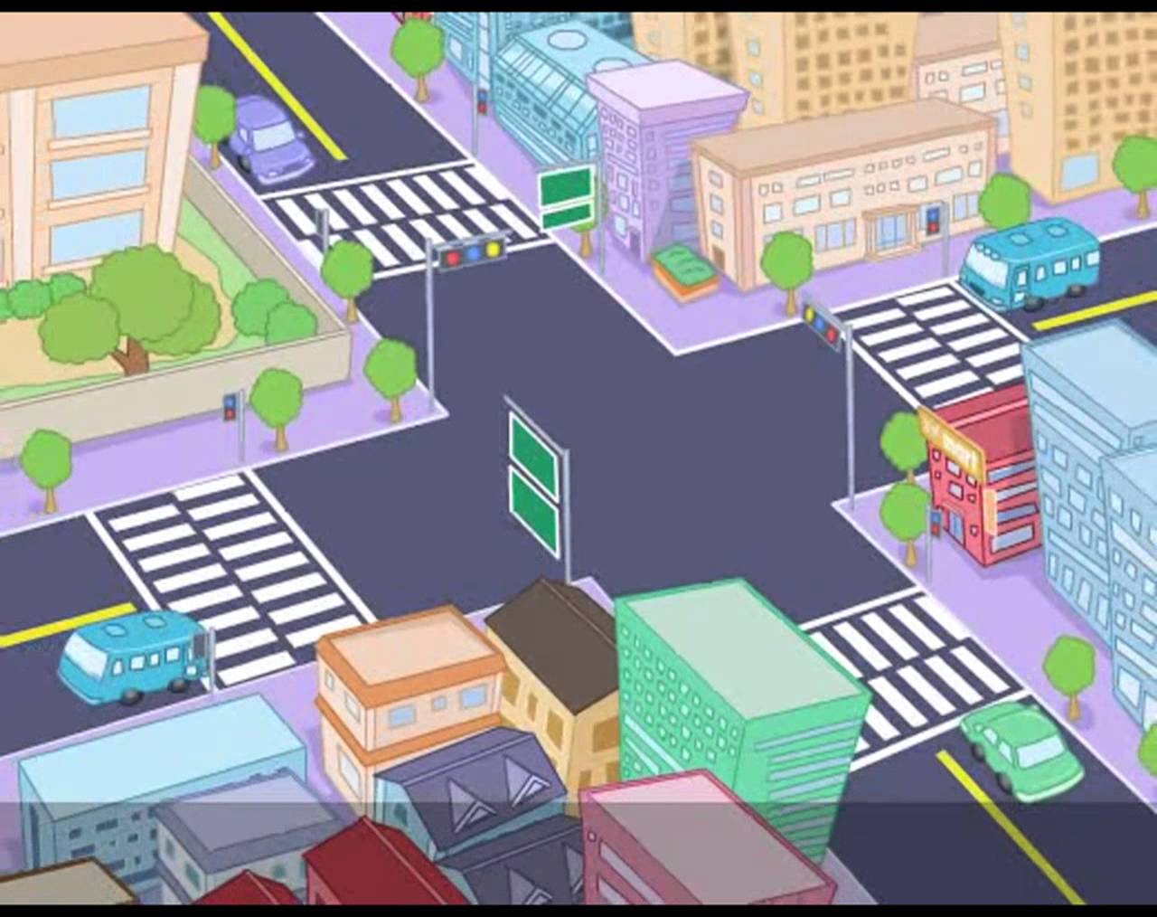
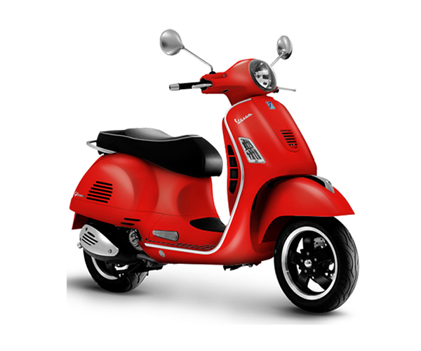


Slide 3
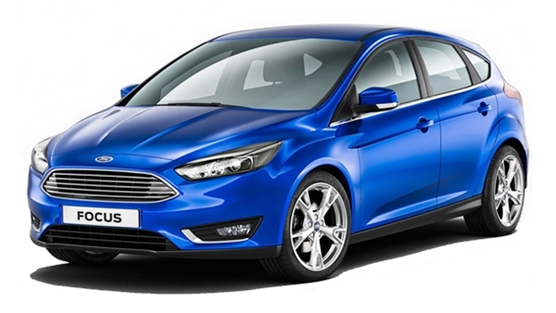

Slide 4

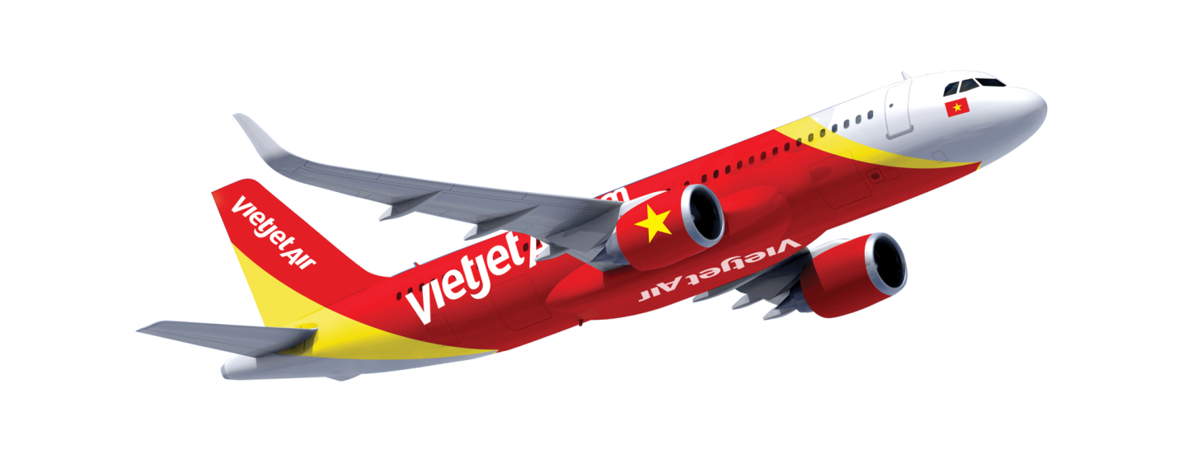

Slide 5
